Slide 1
اعداد الدروس برؤى تربوية ووطنية
اعداد وتنفيذ مشرفات التربية الأسرية
شوق عقيل مسرحي
سميرة عمر جابري

Slide 3
عزيزتي المتدربة عرفّينا بشخصك الكريم لنزداد ألفة وود

Slide 4
الجلسة الأولى

Slide 5
محاور البرنامج
مفهوم التخطيط
خصائص التخطيط الفعال
أهمية تخطيط الدروس
أنواع التخطيط
رؤية التعليم في المملكة العربية السعودية ورؤية 2030 وتحقيقها في التعليم
كيفية اعداد وحدة أو درس بطريقة شاملة
محتويات سجل اعداد الدروس
كيفية صياغة أسئلة التقويم
تطبيق عملي تخطيط دروس ووحدات من مناهج التربية الأسرية

Slide 6
مفهوم التخطيط
التخطيط بصفة عامة أسلوب علمى تتخذ بمقتضاه التدابير العملية لتحقيق أهداف معينة مستقبلية والتخطيط يعد من أهم العمليات في عملية التدريس ، والذى يقوم به المعلم قبل مواجهة طلابه في الصف، حيث يقوم بصياغة مخطط عمل لتنفيذ التدريس ، سواء أكان طوال السنة أو لنصف السنة أم لشهر أو ليوم ، وترجع أهمية التخطيط للدرس على أن هذا التخطيط المسبق للدرس أو المقرر الدراسي ، ينعكس بصورة مباشرة أو غير مباشرة على سلوك المعلم في الصف أو أمام طلابه فشتّان ما بين معلم يدخل الصف دون أدنى تخطيط أو تحضير للدرس ، ومعلم أعدّ وحضر الدرس ، فنجد الأول يتخبط بين الأفكار ، وبالتالي يشوش على فكر مستقبليه ، وهم الطلاب، أما الثاني فنجد أنه يعطي درسه بكل سلاسة ، ويربط بين الأفكار نتيجة التخطيط المسبق الذى قام به ، ومن ثم تجد طلابه مدركين لما يقول فى الغالب .

Slide 7
نشاط
من خلال خبرتك المهنية كمعلمة ماهي خصائص التخطيط الفعال للدروس؟

Slide 8
خصائص التخطيط الفعال :
قد يقوم معلم بإعداد خطة غير قابلة للتنفيذ برغم جودتها نظرياً ، وقد يقوم آخر بعكس ذلك ، ومن أجل ضبط هذه الاحتمالات على المعلم أن يرسم خطته بخصائص أساسية بحيث تكون :
1 – مكتوبة :
على المعلم أن يعتمد على خطط مفصلة ، حيث أنه لا يستطيع أن يتحكم فى الأفكار التى تطرأ على ذهنه ، وذلك ضماناً لعدم الشرود أثناء التدريس .
2 – موقوتة :
يجب أن يراعى المعلم فى خطة الدرس عنصر الزمن ، بمعنى أن خطة الدرس يجب أن تعطى أنشطة أو مواد كافية لتغطية كل زمن الحصة ، كذلك أن يكتب فى خطة الدرس الزمن اللازم لكل نشاط أو إجراء وذلك لتحقيق الضبط والفعالية فى التدريس .
3 – مرنة :
يجب أن تتسم خطة الدراسة بالمرونة ، وكذلك يجب أن تراعى الخطة الظروف التي قد تحدث في أثناء التدريس ، وتحول دون إكمالها مثل اجتماع طارئ لمجلس المدرسة .
4 – مستمرة :
عملية التخطيط يجب أن تكون مستمرة ، حيث أشرنا إلى وجوب اعتماد المعلم الخبير على التخطيط المفصل ، مثله فى ذلك مثل المعلم المبتدئ ، لتحقيق المرونة ، ومواكبة التغيير ، وعدم التضحية بفعالية التدريس ، وبالتالى استمرارية عملية التخطيط .

Slide 9
أهمية تخطيط الدروس
1 – يشعر المعلم كما يشعر غيره من العاملين فى المهن الاخرى أن التدريس عملية لها متخصصوها ويلغي الفكرة التى سادت عن التدريس زمن طويل بأن التدريس مهنة من لا مهنة له .
2 – يستبعد سمات الارتجالية والعشوائية التي تحيط بمهام المعلم ، ويحول عمل المعلم إلى نسق من الخطوات المنظمة المترابطة المصممة لتحقيق أهداف جزئية ضمن إطار أشمل لأهداف التعليم .
3 – يجنب المعلم الكثير من المواقف الطارئة المحرجة ، التى ترجع إلى الدخول في التدريس اليومى دون وضع تصور واضح له .

Slide 10
4 – يؤدى إلى نمو خبرات المعلم العملية والمهنية بصفة دورية ومستمرة ، وذلك لمروره بخبرات متنوعة فى أثناء القيام بتخطيط الدروس .
5 – يؤدى على وضوح الرؤية أمام المعلم ، إذ يساعد على تحديد دقيق لخبرات التلاميذ السابقة وأهداف التعليم الحالية .
6 – يساعد المعلم على اكتشاف أخطاء المنهج الدراسي، سواء ما يتعلق بالأهداف أو المحتوى ، أو طرق التدريس ، أو أساليب التقويم ، ومن ثم يمكنه عن طريق تقديم المقترحات الخاصة بذلك للجهات المعنية .
7 – يتيح التحضير والإعداد للمعلم فرصة الاستزادة من المادة والتثبت منها ، وتحرّي وجوه الصواب فيها عن طريق رجوعه إلى المصادر المختلفة لتوضيح النقاط الغامضة فى الدرس .
8 – يعطى المعلم فرصة تحقيق بعض المعلومات ، سواء منها ما ورد فى الدرس أو اكتسبه المعلم من السماع دون دراسة أو بحث .
9 – يساعد المعلم على التمكن من المادة ، وتحديد مقدار المادة الذى يناسب الزمن المخصص .
10 – التخطيط والتحضير يساعدان المعلم على تنظيم أفكاره وترتيب مادته وإجادة تنظيمها بأسلوب طبيعى ملائم .

Slide 11
11 – يكشف التخطيط والتحضير للمعلم عما يحتاج إليه من وسائل تعليمية تثير تشوق التلاميذ إليها ، وتوضح الدرس وتحمل على المشاركة الإيجابية فيه .
12 – يعد التحضير سجلاً لنشاط التعليم ، سواء أكان ذلك من جانب المعلم أم التلميذ ، وهذا السجل يفيد المعلم ، إذ يمكنه من الرجوع إليه إذا نسى شيئاً فى أثناء سير الدرس ، كما يمكن أن يذكره فيما بعد بالنقاط التى تمت تغطيتها أو دراستها فى الموضوع .
13 – يعد التحضير وسيلة يستعين بها الموجه الفنى ، أو مشرف المادة او التربية العملية فى متابعة الدرس وتقويمه .
14 – ييسر التحضير على المعلم عملية المراجعة والتعديل والتنقيح إذا وجد ضرورة لذلك .

Slide 12
أنواع التخطيط
1 - التخطيط بعيد المدى :
يطلب من المعلم إعداد خطة سنوية يوضح فيها خطة سير العملية التعليمية على مدار العام الدراسى لتنظيم عمله فى تنفيذ أهداف العلمية التعليمية فى مناهج المباحث المطلوب منه تعليمها ، وهكذا فالخطة السنوية بمثابة الدليل الذى يقود عمل المعلم ، حيث يتضمن هذا الدليل الأهداف ، والخبرات ، والأساليب ، والاجراءات التعليمية ، والفترة الزمنية ، وأولويات العمل ، فهى تحدد للمعلم معالم الطريق الذى سوف يسلكه على مدى العام الدراسى .
2 – التخطيط قصير المدى :
وهو التخطيط الذى يتم خلال فترة وجيزة كالتخطيط الأسبوعى ، أو التخطيط اليومى الذى يتم من أجل درس واحد أو درسين .
ويفضل عادة القيام بتخطيط عام لكل أسبوع فى الأسبوع السابق له مباشرة ، وذلك لتجهيز مستلزمات التدريس ، إذ يساعد هذا التخطيط المعلم عند وضعه لخطة الدرس اليومية .
التخطيط اليومى للدرس :
يعدد تخطيط الدروس من اهم واجبات المعلم وخاصة المعلم المبتدئ فهو يعده مقدماً عقلياً وانفعالياً لما يوق يقوم به المعلم فى الفصل .

Slide 13
رؤية التعليم في المملكة العربية السعودية

Slide 14
رؤية 2030 للمملكة العربية السعودية

Slide 16
نشاط جماعي
عزيزتي المتدربة بالتعاون مع أفراد مجموعتك صممي خريطة مفاهيم توضح رؤية المملكة في التعليم ومحاور رؤية 2030 وكيفية تحقيقها في المنهج الدراسي مع تحديد الأهداف..

Slide 19
استراحة إفطار
بالهناء والعافية

Slide 20
الجلسة الثانية

Slide 21
كيفية اعداد وحدة أو درس بطريقة شاملة
كيفية تحضير الدروس لا بُدّ في البداية تحديد الأهداف التعليميّة التي ينوي المعلم تحقيقها في الحصة التعليمية، كما على المعلم أن يملك وفقاً للمادة الموجودة لديه عدد كافي من الأهداف التي سيحققها، فيمكن أن تقتصر الحصة على تحقيق هدفين أو ثلاث أو أربعة؛ حيث يجب أن تكون الأهداف ملائمةً لمحتوى الدرس، وعلى المعلّم أن يَصيغ الأهداف بالترتيب المنطقي الذي يَسير عليه الدرس، كما يجب أن يتأكّد خلال الحصّة أنّه حقّق هذه الأهداف بشكل كامل ضمن الخطة المعدة.

Slide 22
كما تجب مراعاة أن تكون الأهداف مناسبة للفئة العمريّة التي وضعت من أجلها، ثمّ التأكّد من أنّ جميع الطلاب أتقنوا هذا الهدف أو المهارة، ويكون ذلك من خلال إعداد قائمة شطب بأسماء الطلبة الذين اجتازوا هذا الهدف وحققوه، حيث يتم إعداد خطة علاجية للطلبة الذين لم يتقنوا الهدف.

Slide 23
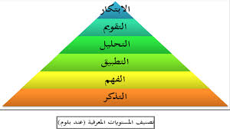

Slide 24
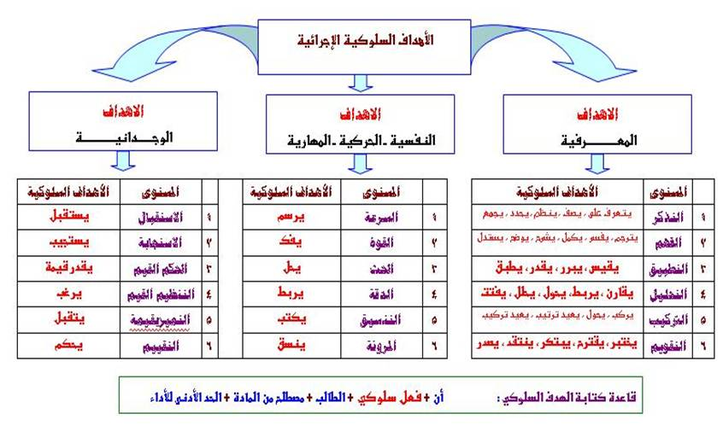

Slide 26
الاستراتيجيات
من المهم أن يُحدّد المعلم الطريقة التي ستُنفّذ بها الأهداف داخل البيئة الصفية، حيث يحدد الاستراتيجية المناسبة للدرس، فيمكن أن يقرر المعلم استعمال أسلوب المحاضرة أو التدريس المباشر، أو من خلال العمل التعاوني أو الأسئلة والأجوبة، كما يمكن للمعلم أن يستضيف ضيفاً زائر يوضح المفهوم، كما يمكن للمعلم أن يستعمل أسلوب الاستقصاء أو أسلوب حل المشكلات، المهم أن يختار المُعلّم الطريقة المناسبة التي توضّح المفاهيم للطلبة دون عناء.

Slide 27
الأنشطة والإجراءات
وهي تعني الأنشطة التي سيستخدمها المُعلّم لتوصيل المعلومة لطلابه، فيمكنه أن يستعمل الألعاب كما يمكنه أن يستخدم الألغاز، بالإضافة إلى الفيديو والصور التي يمكن أن تُوضّح العديد من الأفكار لدى الطلبة، كما يمكنه أن يجهّز مجموعةً من العروض التقديمية.

Slide 28
التقويم
يحتاج المُعلّم في بداية الحصة و أثناءها وبعد شرح الحصة وكجزء أساسي في الخطّة التعليمية إلى مجموعة من الأدوات التي تُقيّم الطلبة؛ حيث يضع قائمةً بأسماء الطلبة المتقنين ودرجة إتقانهم للمهارة، ويمكن للمعلّم أن يقيس كلّ ذلك من خلال مجموعة من قوائم الشطب وسلالم التقدير، كما يمكنه أن يستعمل القلم والورقة، كما يمكنه أن يعتمد على الملاحظة كوسيلة أساسية في التقويم.

Slide 29
الجلسة الثالثة

Slide 30
محتويات سجل الاعداد
السيرة الذاتية
جدول الحصص الأسبوعي
الأهداف العامة لمادة التربية الأسرية
التوجيهات الخاصة لمعلمة التربية الأسرية
توزيع المقرر على السنة الدراسية
تخطيط الوحدات
جدول تنظيم الدروس اليومي
جدول مهارات التفكير العليا

Slide 31
نشاط فردي
في خمسة أسطر أكتبي أهمية سجل الاعداد في مهنتك موضحة المراجع التي تعتمدين عليها في اعدادك للدروس؟
ا

Slide 32
كيفية صياغة الأسئلة أثناء الاعداد للدروس
هل الأسئلة تقيس ما تم وضعه من أهداف؟
هل هي متنوعة بحيث تقابل ما بين الطلاب من فروق فردية وذكاءات متعددة؟
هل تم صياغتها بطريقة جيدة ومناسبة ؟
هل هي شاملة وتغطى الجوانب ( المعرفية والمهارية والوجدانية) ؟
هل وضعت الأسئلة حسب أوجه الفهم الستة؟
هل راعت مهارات التفكير العليا ؟
هل تناسب زمن الحصة؟
هل تنوعت بحيث تراعي أنواع التقويم ؟

Slide 33
عزيزتي المتدربة اختاري وحدة من مناهج التربية الأسرية ثم قومي بتخطيطها واعدادها مع مراعاة الآتي:
*تخطيط الوحدة
*المهمة الأدائية
*سلم تقدير المهمة
*جدول تنظيم الدروس اليومي
*استراتيجيات ونماذج التعلم المتبعة في الاعداد للدروس
*
نشاط فردي

Slide 34
عزيزاتي شكرا جزيلا لحضوركم الجميل وخبراتكم المتألقة التي أضفت على البرنامج رونقا يزهو بكم

